Slide 1
Опыт работы на тему: «ОРГАНИЗАЦИЯ РАБОТЫ ПМПк в ДОУ»
МБДОУ детский сад №34 «Теремок»
са №34 «Теремок»
Выкса 2013г.

Slide 2
НОРМАТИВНЫЕ ДОКУМЕНТЫ:
1. Конституция РФ.
2. Конвенция ООН о правах ребенка.
3. Закон РФ «Об образовании».
4. ФЗ «Об основных гарантиях прав ребенка».
5. Закон №181- ФЗ «О защите инвалидов в РФ».

Slide 3
НОРМАТИВНЫЕ ДОКУМЕНТЫ:
6. Письмо Министерства образования РФ «Организация работы психолого – медико – педагогического консилиума в образовательных учреждениях» от 27.03.2000 г. №27/901 – 6.
7. Инструктивное письмо Министерства образования Российской Федерации от 14.12.2000г. № 2 «Об организации работы логопедического пункта общеобразовательного учреждения»
8. Устав и локальные акты регулирующие организацию образовательного процесса в ДОУ.
9. Положение о ПМПк МДОУ д/с №34 «Теремок».

Slide 4
Цель психолого – медико -педагогического консилиума
Создание целостной системы, обеспечивающей оптимальные педагогические условия для детей с трудностями в обучении в соответствии с возрастными и индивидуальными особенностями, уровнем интеллектуального развития, состоянием соматического и нервно-психического здоровья детей.

Slide 5
Задачи ПМПк
Своевременное выявление и комплексное обследование детей дошкольного возраста, имеющих отклонения.
Обследование детей старшего дошкольного возраста с целью выявления их готовности к обучению и определения содержания, форм и методов их обучения и воспитания в соответствии с особенностями их физического и психического развития.
Диагностическая и коррекционная работа с детьми на базе МБДОУ.
Выявление уровня и особенностей развития познавательной деятельности (памяти, речи, внимания, работоспособности и других психических функций), изучение эмоционально-волевого и личностного развития.
Выявление резервных возможностей ребенка, разработка рекомендаций педагогам.
Выбор оптимальной для развития ребенка учебной программы.
Определение характера, продолжительности и эффективности специальной (коррекционной) помощи в рамках имеющихся в данном образовательном учреждении возможностей.
Профилактика физических, интеллектуальных и эмоциональных перегрузок и срывов, организация лечебно-оздоровительных мероприятий.
Подготовка и ведение документации отражающей актуальное развитие ребенка, динамику его состояния, уровень успешности в обучении..
Организация взаимодействия между педагогическим составом учреждения и специалистами, участвующими в деятельности консилиума.

Slide 6
Основные функции ПМПк:
1. Проведение углубленной психолого-медико-педагогической диагностики ребенка на протяжении всего периода его пребывания в д/саду.
2. Диагностика индивидуальных особенностей личности, программирование возможностей ее коррекции.
3. Обеспечение общей и индивидуальной коррекционно-развивающей направленности воспитательно-образовательного процесса.
4. Создание климата психологического комфорта для всех участников образовательного процесса.

Slide 7
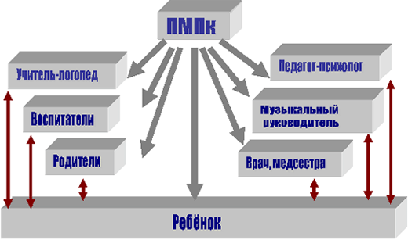
Структура организации деятельности ПМПк

Slide 8
Структура организации деятельности ПМПк
В состав ПМПк входят:
Председатель ПМПк:
- старший воспитатель.
Члены ПМПк:
- педагог-психолог;
- учитель-логопед;
- медицинский работник;
- педагоги, работающие с детьми.

Slide 9
Этапы создания и организации деятельности психолого – медико – педагогического консилиума ДОУ
Организационный этап.
Приказ по ДОУ о создании ПМПк
Положение о ПМПк
График работы ПМПк
Договор о взаимодействии с муниципаль-ной ПМПК
Ответственные:
заведующий ДОУ,
председатель ПМПк ДОУ

Slide 10
Приём детей на консилиум.
по запросу родителей
по инициативе педагогов
по медицинским показаниям
внеплановый:
по запросу участников образовательного процесса
Письменное согласие родителей на обследование ребенка.

Slide 11
Этапы создания и организации деятельности психолого – медико – педагогического консилиума ДОУ
1 этап - подготовительный
Договор между ДОУ и родителями (законными представителями) воспитанника ДОУ
Журнал записи детей на ПМПк
Ответственный
председатель ПМПк ДОУ

Slide 12
Подготовка ПМПк
Ведущим специалистом коррекционно-развивающей работы с воспитанником назначается в первую очередь воспитатель группы, но может быть назначен и другой специалист.
Обсуждение ребенка на консилиуме планируется за две недели до его проведения.
Председатель ПМПк ставит в известность родителей и специалистов консилиума о необходимости обсуждения проблемы, организует подготовку и проведение заседания ПМПк.
Ведущий специалист обсуждаемого ребенка согласует с председателем список специалистов, участвующих в консилиуме.
Специалисты, ведущие работу с ребенком, обязаны за 3 дня до проведения ПМПк предоставить ведущему специалисту характеристику динамики развития ребенка за период с момента последнего консилиума.
На ребенка, обсуждаемого на консилиуме, заводится карта психолого-медико-педагогического сопровождения, содержащая рекомендации индивидуального подхода к работе с ним. Карта исключает возможность ознакомления с ее содержанием посторонних лиц.

Slide 13
Порядок проведения ПМПк
ПМПк проводится под руководством председателя консилиума.
На заседании ПМПк ведущий специалист, а также все специалисты, участвующие в обследовании или коррекционной работе, представляют заключения на ребенка и рекомендации.
Заключение специалистов, коллегиальное заключение ПМПк доводятся до сведения родителей в доступной для понимания форме, предложенные рекомендации реализуются только с их согласия.
При направлении на ПМПк копия коллегиального заключения консилиума образовательного учреждения выдается на руки; копии заключений специалистов направляются только по почте или сопровождаются представителем ПМПк. В другие учреждения и организации заключения специалистов и коллегиальное заключение ПМПк могут направляться только по официальному запросу.
Протокол ПМПк оформляется секретарем консилиума не позднее, чем за 3 дня после его проведения и подписывается председателем и всеми членами ПМПк.
Председатель и члены ПМПк несут персональную ответственность за конфиденциальность информации о ребенке, полученной в процессе работы консилиума.

Slide 14
2 этап – индивидуальное обследование ребенка специалистами консилиума.
Педагогическое представление (характеристика), в котором отражены проблемы, возникающие у воспитателя работающего с ребенком
Выписка из истории развития воспитанника (анамнез)
Представление:
психологическое – педагог – психолог;
логопедическое – учитель – логопед;
медицинское – врачи-специалисты.
Ответственные
специалисты ПМПк

Slide 15
3 этап – коллегиальное обсуждение
Определение образовательного маршрута и коррекционной помощи.
Документация.
Протокол консилиума.
Итоговое заключение с рекомендациями специалистов,
участниками образовательной
деятельности.
Журнал регистрации заключений и рекомендаций специалистов и коллегиального заключения и рекомендаций ПМПк.

Slide 16
4 этап – направление ребенка
на муниципальную психолого-медико-педагогическую комиссию
Документы:
копия коллегиального заключения ПМПк;
направление с заключениями врачей;
логопедическое представление;
психологическое представление;
психолого-педагогическая характеристика;
рисунки и др. результаты продуктивной деятельности ребенка;
копия справки об инвалидности (при наличии).
По результатам ПМПК
Группы компенсирующей направленности ДОУ
Консультативная помощь специалистов.

Slide 17
5 этап – согласование деятельности специалистов по коррекционно – развивающей работе.
Документация:
карта развития ребенка;
планы коррекционно – развивающих мероприятий всех специалистов консилиума.
Ответственные:
куратор ребенка,
все специалисты консилиума.

Slide 18
6 этап – реализация рекомендаций консилиума.
Документы специалистов:
журнал учета индивидуальных и групповых занятий;
журнал консультаций.
Специалисты консилиума заполняют карту развития
ребенка.
7 этап – оценка эффективности коррекционно – развивающей работы.

Slide 19
Психолого-медико-педагогические консилиумы
Плановые
Внеплановые
Проводятся не реже 1 раза в квартал по итогам диагностики
Собираются по запросам участников образовательного процесса

Slide 20
Задачи организации деятельности планового консилиума.
определение путей психолого-медико-педагогического сопровождения детей с проблемами в развитии;
выработка согласованных решений по определению образовательного коррекционно-развивающего маршрута ребенка;
динамическая оценка состояния ребенка и коррекция ранее намеченной программы.

Slide 21
Задачи организации деятельности внепланового консилиума.
решение вопроса о принятии каких-либо экстренных мер по выявленным обстоятельствам;
изменение ранее проводимой коррекционно-развивающей программы в случае её неэффективности.

Slide 22
В ходе деятельности ПМПк оформляется следующая документация:
1. Годовой план и график плановых заседаний ПМПк
2. Журнал записи детей на ПМПк.
3. Журнал регистрации заключений, рекомендаций специалистов и коллегиального заключения и рекомендаций ПМПк.
4.Карты развития воспитанников.
5.Список специалистов консилиума, расписание их работы.
6. Карты психолого-медико-педагогического сопровождения детей.
7. Протоколы заседаний ПМПк.
8. Журнал регистрации архива ПМПк.

Slide 23
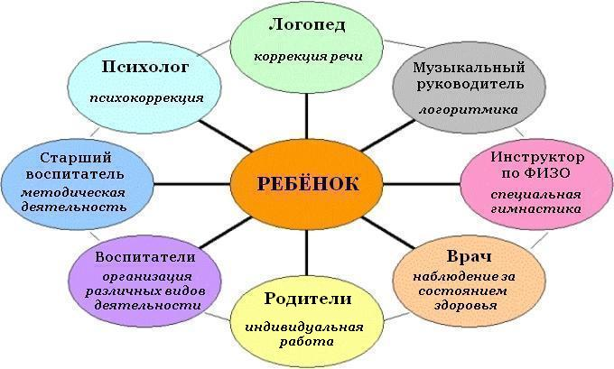
Интеграция специалистов и законных представителей ребенка в ходе коррекционно-развивающей работы

Slide 24
Спасибо за внимание!

